Slide 1

Geni@l Klick
Deutsch für die Romandie
Kursbuch 10. und 11. Klasse
Band 1
Plateau 2

Slide 2
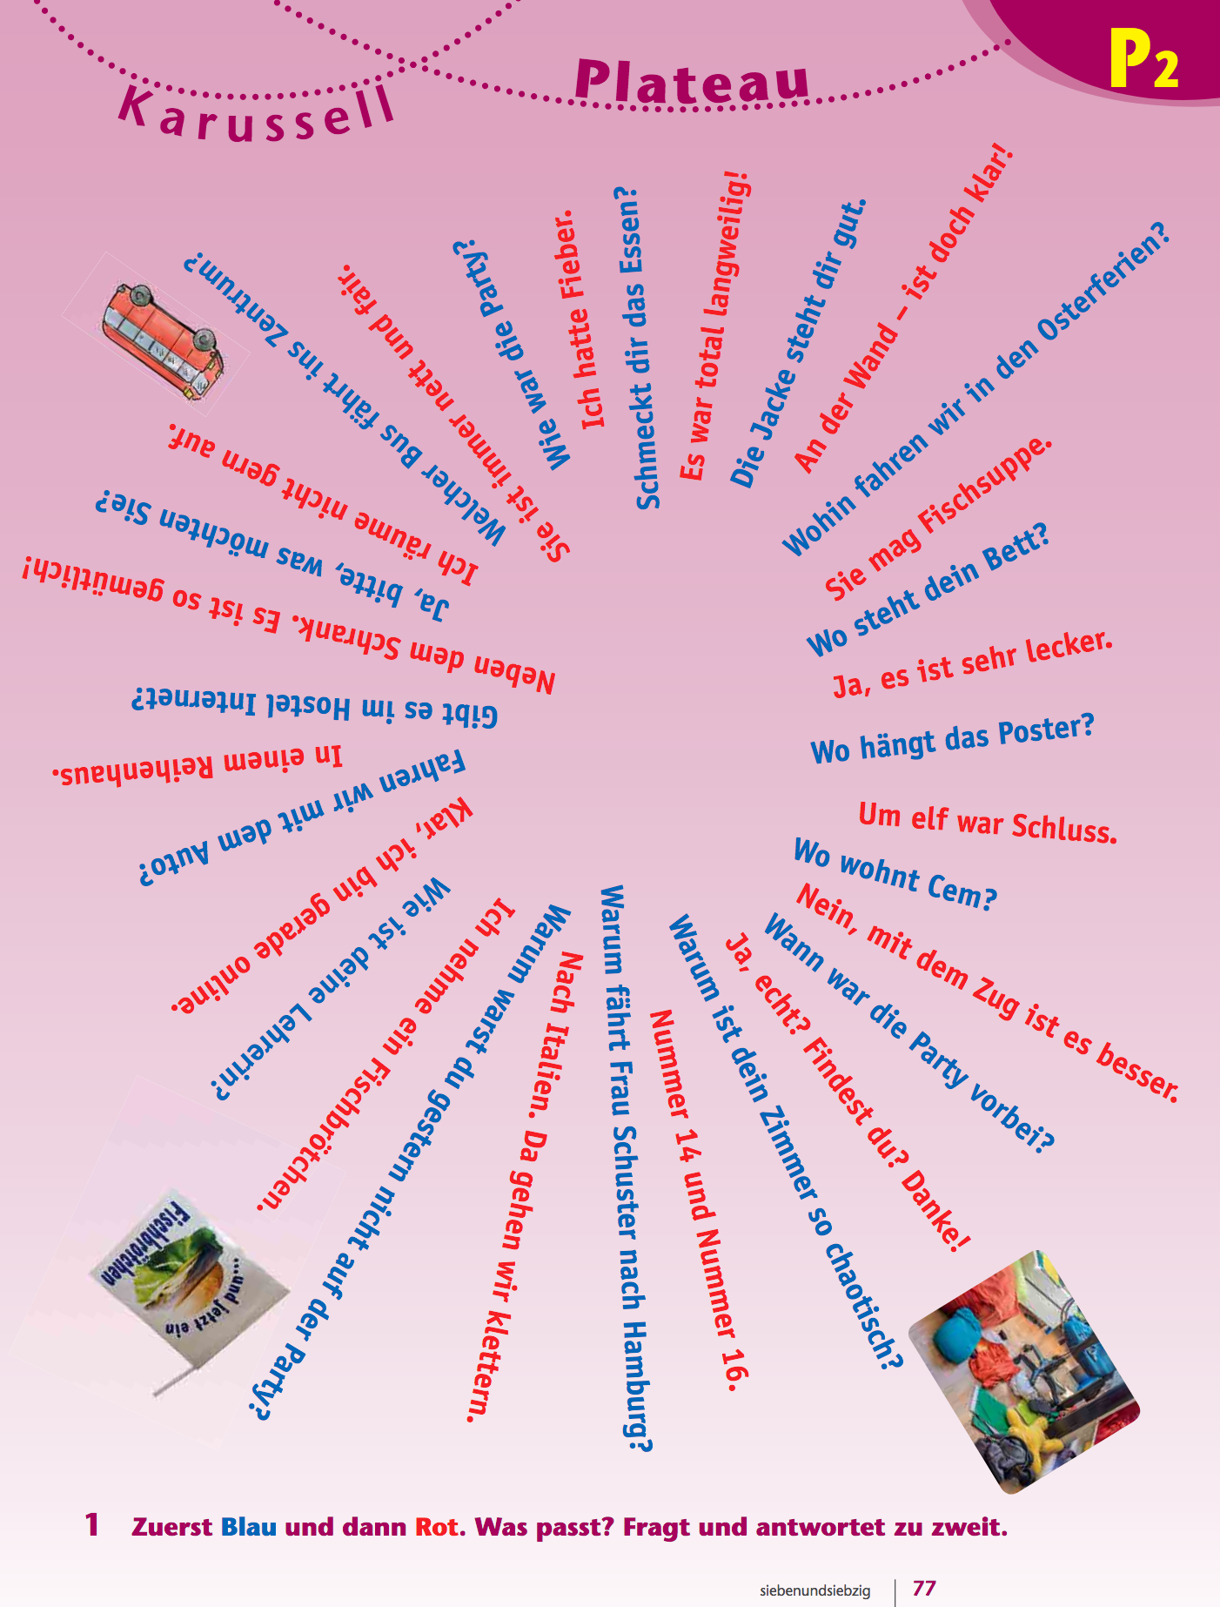
Notes:
KB47

Slide 3
Was isst du am liebsten?
Raclette und den Kuchen von meiner Oma.
Wo isst du am liebsten?
In der Schulkantine.
Was isst du zum Frühstück?
Nur einen Joghurt und ein Brot mit Konfitüre.
Sind Hamburger ungesund?
Nur wenn man jeden Tag einen isst.
Was ist dein Lieblingsbuch?
Harry Potter.
Wie oft siehst du fern?
Jeden Tag. Aber immer nur eine halbe Stunde!
Wo warst du gestern?
Zu Hause. Ich musste auf meine kleine Schwester aufpassen.

Slide 4
Warum hast du nicht angerufen?
Keine Zeit! Ich musste meinem Vater im Garten helfen.
Wenn ich pleite bin,
bekomme ich Geld von meiner Oma.
Für wen sind denn die Blumen?
Für meine … äh, das sage ich nicht!
Entschuldigung, haben Sie einen Ferienjob für mich?
Leider nein!
Weisst du, wie lange es diesen Wettbewerb schon gibt?
Seit zehn Jahren.
Was willst du werden?
Ein Superstar natürlich!
Warum arbeitest du im Sommer?
Damit ich mir ein neues Fahrrad kaufen kann!

Slide 5
Wen laden wir zur Talentshow ein?
Alle, die singen und tanzen können.
Welches von den drei Mädchen ist deine Schwester?
Die in der Mitte mit den blonden Haaren.

Slide 6
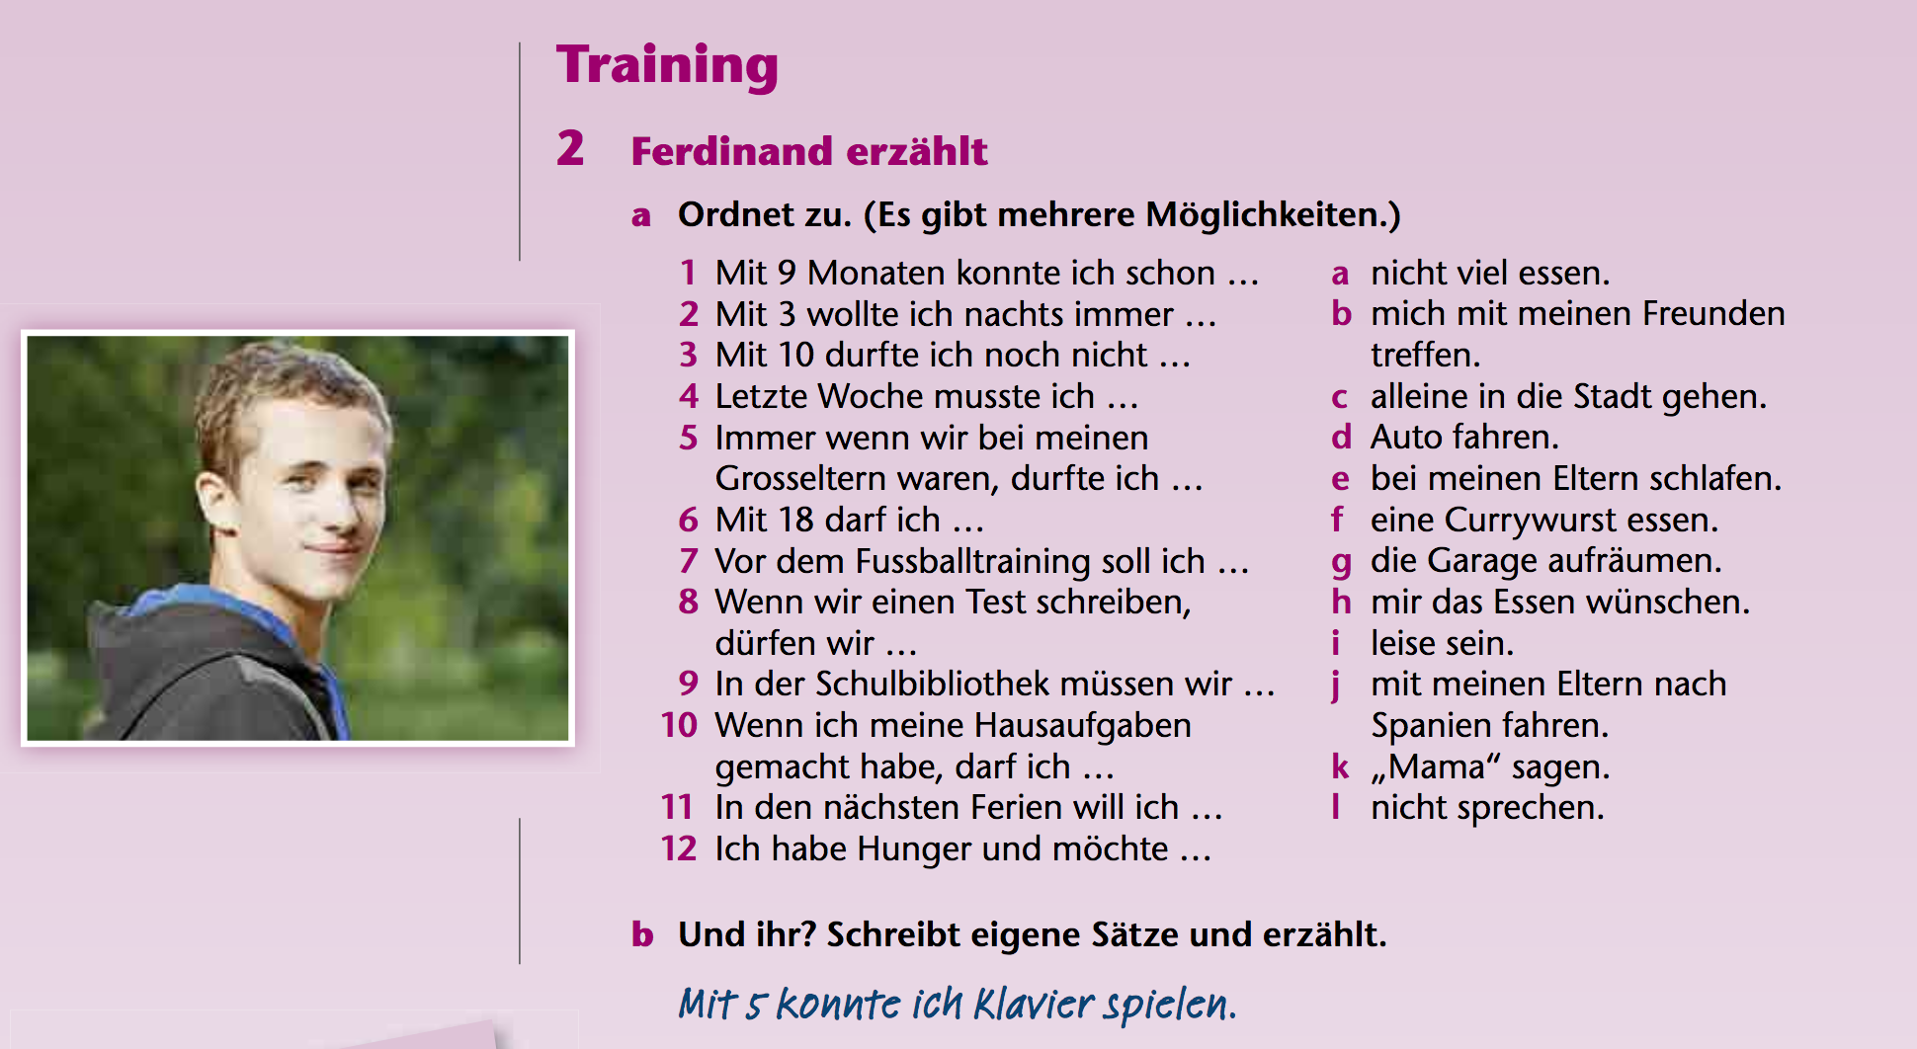
2a
Lösungsvorschlag
1k
2e
3c
4g
5h
6d
7a
8l
9i
10b
11j
12f

Slide 7
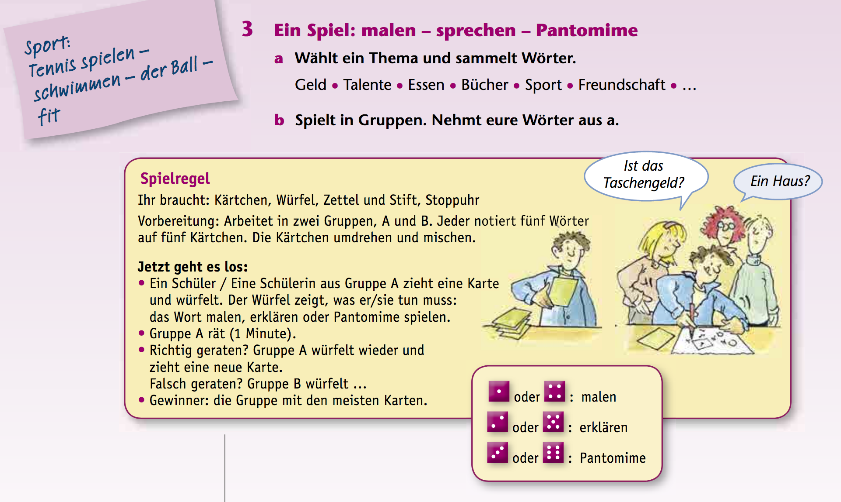
Freie und persönliche Antworten

Slide 8
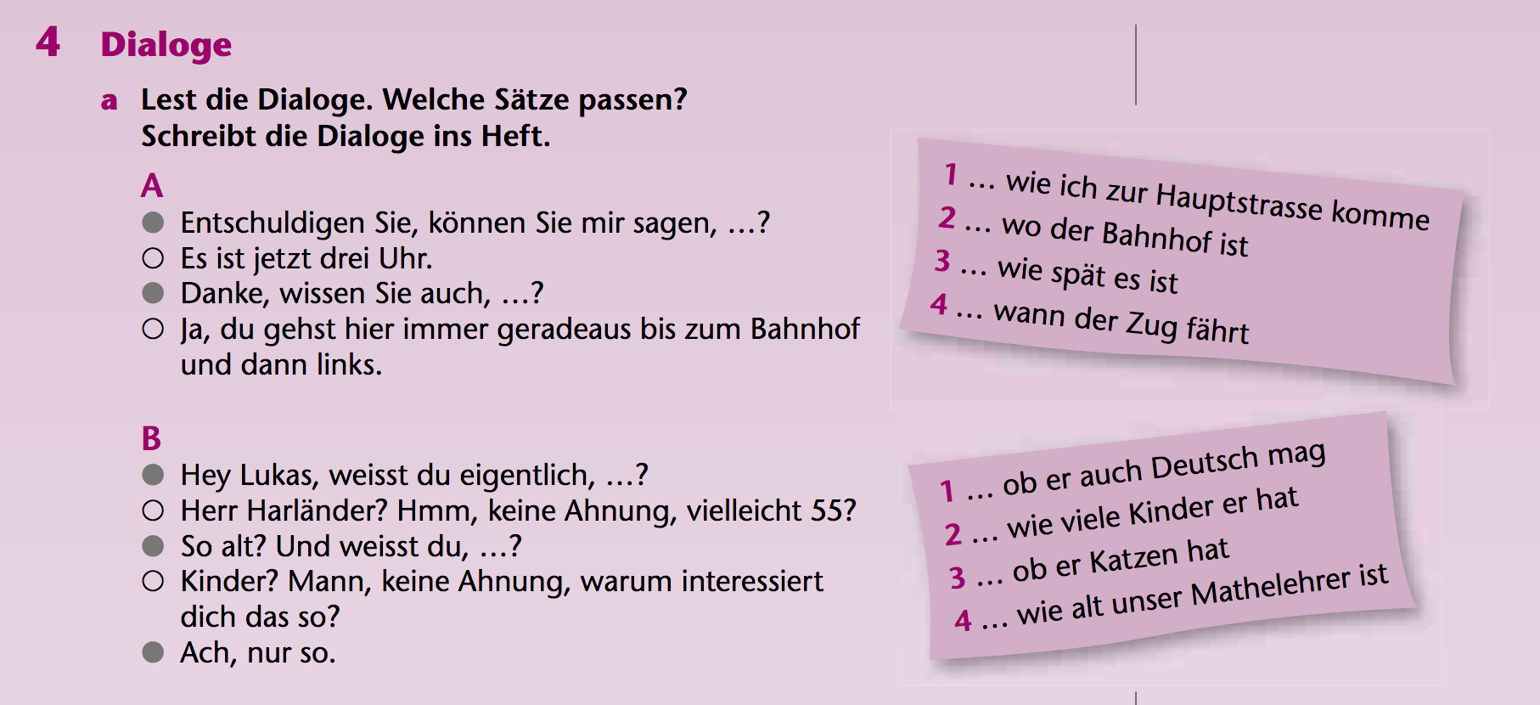
3
1
4
2

Slide 9
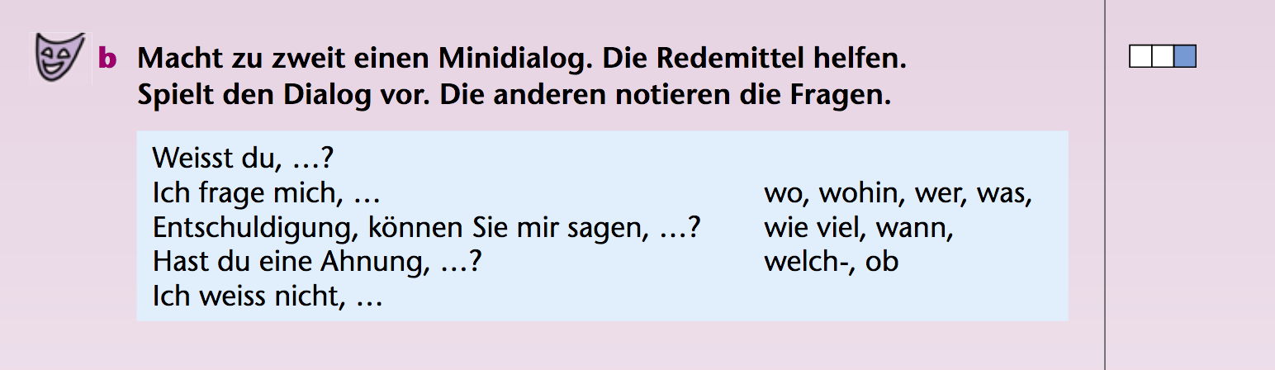

Slide 10

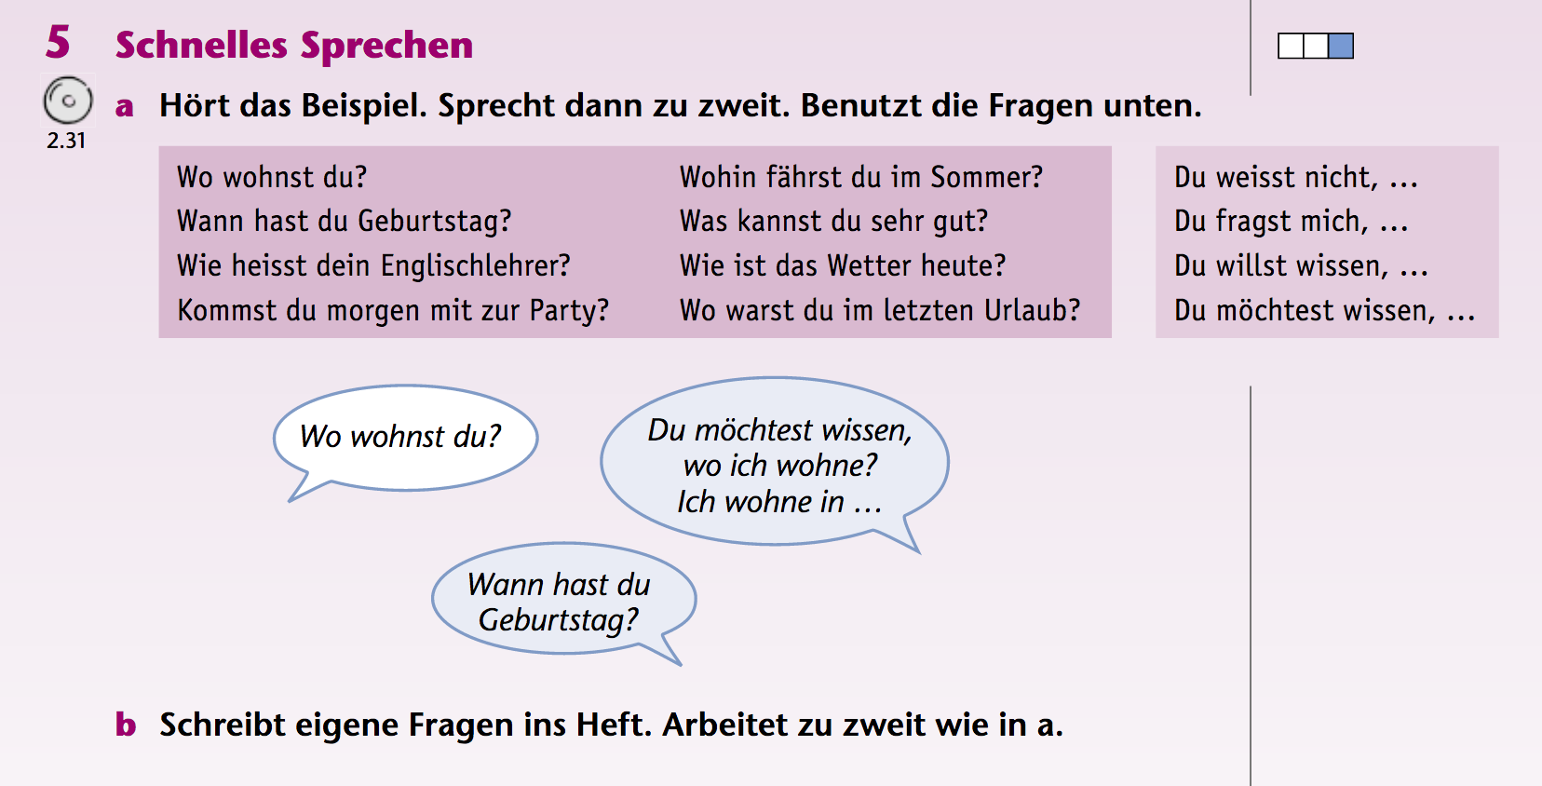
5a
Wo wohnst du?
– Du möchtest wissen, …
  wo ich wohne?
  wann ich Geburtstag habe?
  wie mein Englischlehrer heisst?
  ob ich morgen mit zur Party komme?
  wohin ich im Sommer fahre?
  was ich sehr gut kann?
  wie das Wetter heute ist?
  wo ich im letzten Urlaub war?

Slide 11
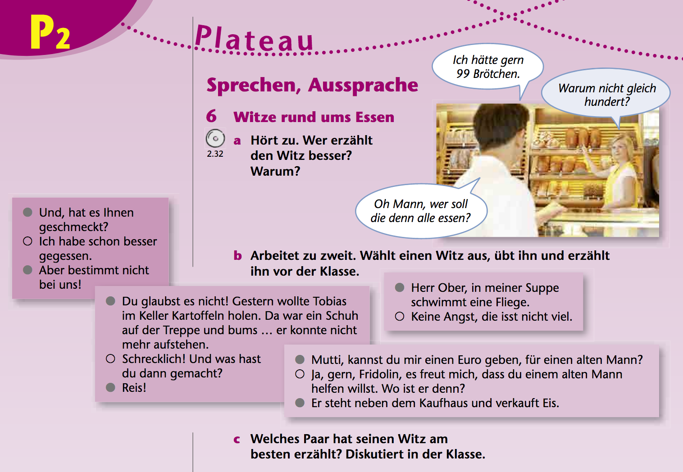
Freie Antworten

Slide 12
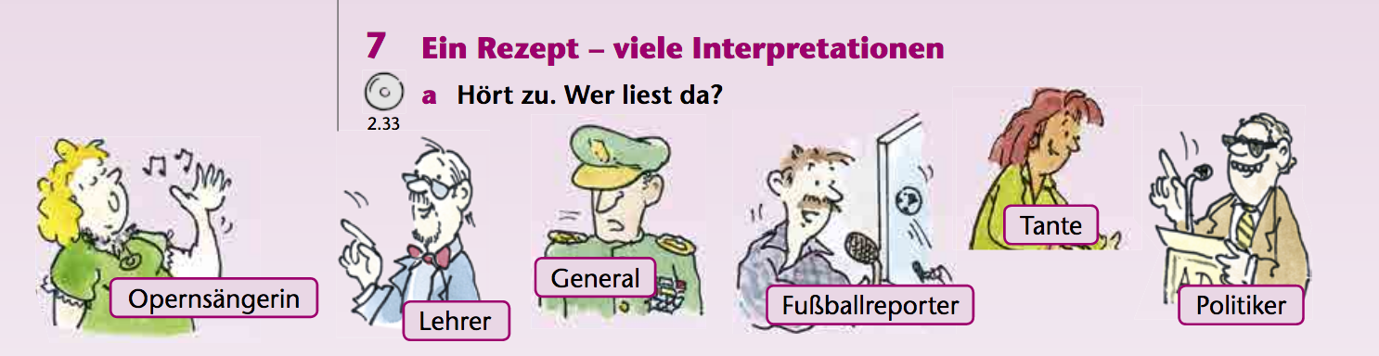
1. Fussballreporter
2. Tante
3. General

Slide 13
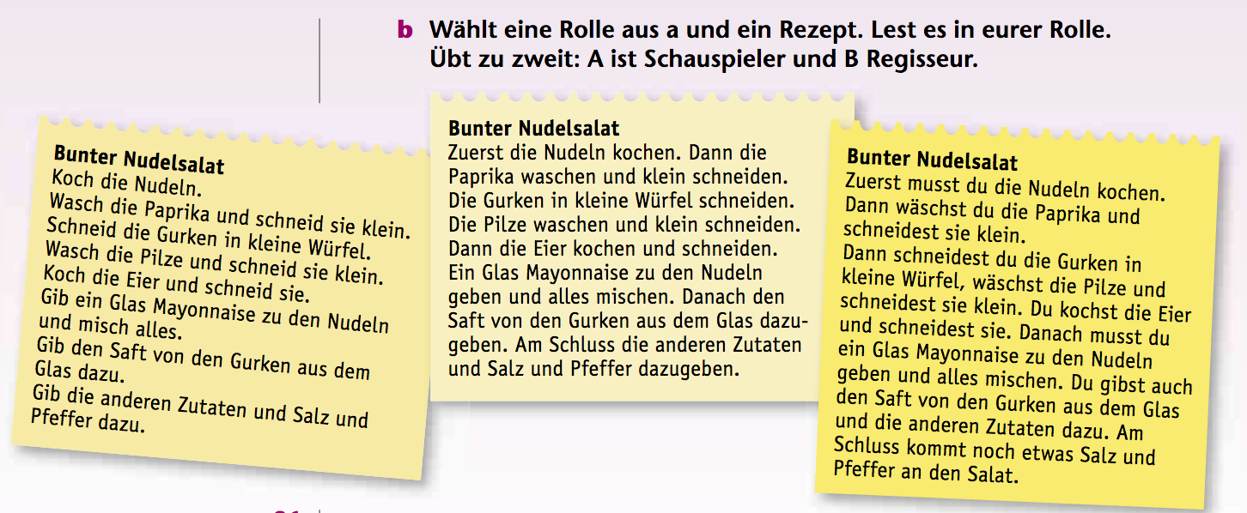

Slide 14

Lösung/Lösungsvorschlag von links nach rechts.
1. Zeile:
ein Jeansladen - ein Sportgeschäft - ein Reisebüro - eine Buchhandlung - eine Media-Shop - ein Schugeschäft – eine Boutique … (Kap. 4, S. 40/7a)
Fussball – Autos – Currywurst – pünktlich – Angela Merkel … (Kap. 1, S. 9/4a)
ausgeben – bekommen – kaufen – sparen … (Kap. 7, S. 82)
fit sein – abschalten – Spass haben … (Kap. 2, S. 20/5)
2. Zeile:
Simon hat Ärger mit seiner Mutter, seinem Vater, seiner Lehrerin, Johannes und Lara. (Kap. 3, S. 32/12, S. 33/14a)
Ball – Fussballschuhe – Trikot – Stulpen … (Kap. 2, S. 19/3)
Ich kaufe ein neues Fahrrad, wenn ich viel Geld habe. (Kap. 3, S. 29/6b)
Camp Nou – der Federball (Kap. 2, S.22/8a)

Slide 15
Lösung/Lösungsvorschlag von links nach rechts.
3. Zeile:
Billy: in Nordengland – Jamal: in Indien – Bettany: auf Hawaii (Kap. 8, S. 86/5a)
Er/Sie trägt eine blaue Jeans und ein weisses T-Shirt. / Seine/Ihre Jeans ist blau und sein/ihr T-Shirt ist weiss. (Kap. 4, S. 39/6, S. 42/11b, S. 46)
Tomaten – Karotten – Kartoffeln … (Kap. 5, S. 53/1, S. 62)
Im Koffer sind ein grüner Pullover, ein blauer Rock, eine rote Mütze, schwarze Schuhe … / Ein Pullover, ein Rock, eine Mütze, eine Bluse, ein Schal, ein Kleid, Schuhe, eine Kette, eine Jacke, eine Jeans. (Kap. 4, S. 46)

Slide 16
Lösung/Lösungsvorschlag von links nach rechts.
4. Zeile:
Am Nachmittag Gäste einladen, Kaffee trinken, Kuchen essen (Kap. 5, S. 60/13b)
Mehl, Zucker, Eier, Milch (Kap. 5, S. 59/11b)
zu – in der – bei (Kap. 5, S. 55/5b)
Biologie und Mathe (Kap. 6, S. 66/8b)
5. Zeile:
spannend – romantisch - lustig (Kap. 6, S. 63/1b)
wollte – durfte – musste (Kap. 6, S. 71/16c)
Für Süssigkeiten, für mein Handy, für Kinokarten … (Kap. 7, S. 74/3, 4)
die Augen – der Kopf – der Rücken – die Arme – die Beine … (Kap. 8, S. 89/9)

Slide 17
Lösung/Lösungsvorschlag von links nach rechts.
6. Zeile:
500 Goldmünzen (Kap. 6, S. 67/10, S. 68/12)
die Gastfamilie – der Austauschpartner – das Zimmer teilen … (Kap. 1, S. 10-13)
fünf Tage (Kap. 7, S. 77/8c)
Welchen – Welche - Welche (Kap. 6, S. 65/5a)
7. Zeile:
in der Schweiz, in Österreich – in Italien, in Spanien (Kap. 1, S. 7/8)
wird - werden (Kap. 8, S. 84/2c)
Jeder Rappen zählt (Kap. 4, S. 38)
Ski fahren, eislaufen, Schlitten fahren – schwimmen, surfen, segeln (Kap. 2)

Slide 18
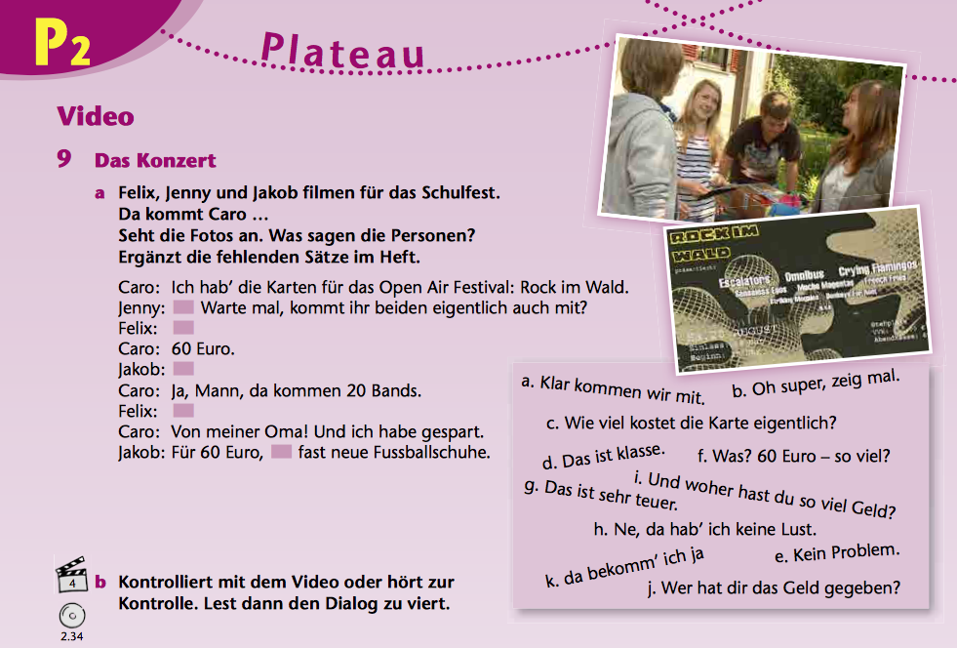
b
c
f
i
k

Slide 19
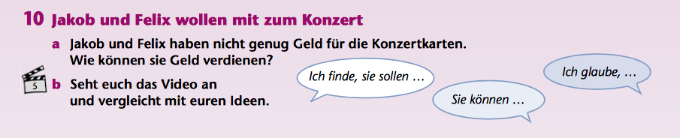
Freie Antworten

Slide 20
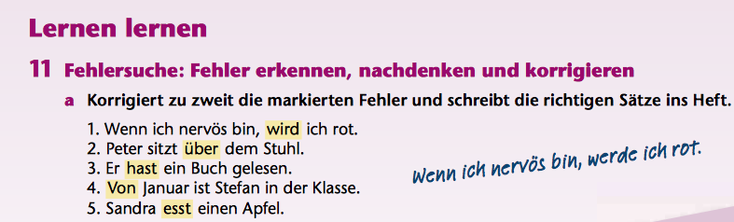
Wenn ich nervös bin, werde ich rot. (Verbform)
Peter sitzt auf dem Stuhl. (Präposition)
Er hat ein Buch gelesen. (Verbform)
Seit Januar ist Stefan in der Klasse. (Präposition)
Sandra isst einen Apfel. (Verbform)

Slide 21
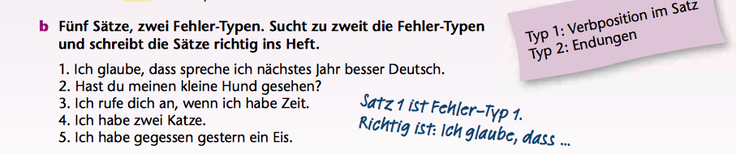
Typ 1: Ich glaube, dass ich nächstes Jahr besser Deutsch spreche. (konjugiertes Verb im Nebensatz am Satzende)
Typ 2: Hast du meinen kleinen Hund gesehen? (Adjektivdeklination)
Typ 1: Ich rufe dich an, wenn ich Zeit habe. (konjugiertes Verb im Nebensatz am Satzende)
Typ 2: Ich habe zwei Katzen. (Pluralendung)
Typ 1: Ich habe gestern ein Eis gegessen. (Partizip Perfekt immer am Satzende)

